Slide 1










Chủ đề 3: Mái trường mến yêu
Bài 4
Bài 4
Bài 4
Cây bang và lớp học
Cây bàng và lớp học
Cây bàng và lớp học
Notes:
更多模板请关注：https://haosc.taobao.com

Slide 2


1
Khởi động

Slide 3
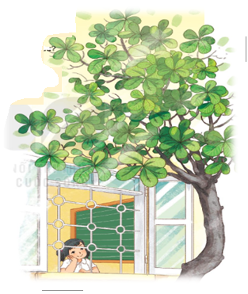
Tranh vẽ cây gì?
Em thường thấy cây này ở đâu?

Slide 4
2
Đọc

Slide 5

Cây bàng và lớp học
Bên cửa lớp học
Có cây bàng già
Tán lá xòe ra
Như ô xanh mướt.
Bàng ghé cửa lớp
Nghe cô giảng bài
Mỗi buổi sớm mai
Quên ngày mưa nắng.
Cuối tuần, lớp vắng
Không thấy tiếng cô
Không bạn vui đùa
Tán bàng ngơ ngác.
Thứ hai trở lại
Lớp học tưng bừng
Tán xanh vui mừng
Vẫy chào các bạn.
Minh Tâm

Slide 6
Cây bàng và lớp học
Bên cửa lớp học
Có cây bàng già
Tán lá xòe ra
Như ô xanh mướt
Bàng ghé cửa lớp
Nghe cô giảng bài
Mỗi buổi sớm mai
Quên ngày mưa nắng
Cuối tuần, lớp vắng
Không thấy tiếng cô
Không bạn vui đùa
Tán bàng ngơ ngác
Thứ hai trở lại
Lớp học tưng bừng
Tán xanh vui mừng
Vẫy chào các bạn
Minh Tâm

Slide 7
xòe
xanh mướt
buổi
quên
tưng bừng

Slide 8
Cây bàng và lớp học
Bên cửa lớp học
Có cây bàng già
Tán lá xòe ra
Như ô xanh mướt.
Bàng ghé cửa lớp
Nghe cô giảng bài
Mỗi buổi sớm mai
Quên ngày mưa nắng.
Cuối tuần, lớp vắng
Không thấy tiếng cô
Không bạn vui đùa
Tán bàng ngơ ngác.
Thứ hai trở lại
Lớp học tưng bừng
Tán xanh vui mừng
Vẫy chào các bạn.
Minh Tâm

Slide 9
tán lá : Cây tạo thành hình như cái tán
xanh mướt : Rất xanh và trông thích mắt
tưng bừng : Nhộn nhịp, vui vẻ

Slide 10
Cây bàng và lớp học
Bên cửa lớp học
Có cây bàng già
Tán lá xòe ra
Như ô xanh mướt.
Bàng ghé cửa lớp
Nghe cô giảng bài
Mỗi buổi sớm mai
Quên ngày mưa nắng.
Cuối tuần, lớp vắng
Không thấy tiếng cô
Không bạn vui đùa
Tán bàng ngơ ngác.
Thứ hai trở lại
Lớp học tưng bừng
Tán xanh vui mừng
Vẫy chào các bạn.
1
3
2
4
Minh Tâm

Slide 11
3
Tìm tiếng

Slide 12
3. Tìm ở cuối các dòng thơ những tiếng cùng vần với nhau
Bên cửa lớp học
Có cây bàng già
Tán lá xòe ra
Như ô xanh mướt.

Slide 13
Cây bàng và lớp học
Bên cửa lớp học
Có cây bàng già
Tán lá xòe ra
Như ô xanh mướt.
Bàng ghé cửa lớp
Nghe cô giảng bài
Mỗi buổi sớm mai
Quên ngày mưa nắng.
Cuối tuần, lớp vắng
Không thấy tiếng cô
Không bạn vui đùa
Tán bàng ngơ ngác.
Thứ hai trở lại
Lớp học tưng bừng
Tán xanh vui mừng
Vẫy chào các bạn.
Minh Tâm

Slide 14
3. Tìm ở cuối các dòng thơ những tiếng cùng vần với nhau
già – ra, bài – mai – lại, nắng – vắng,
bừng – mừng.

Slide 15
4
Trả lời
câu hỏi

Slide 16
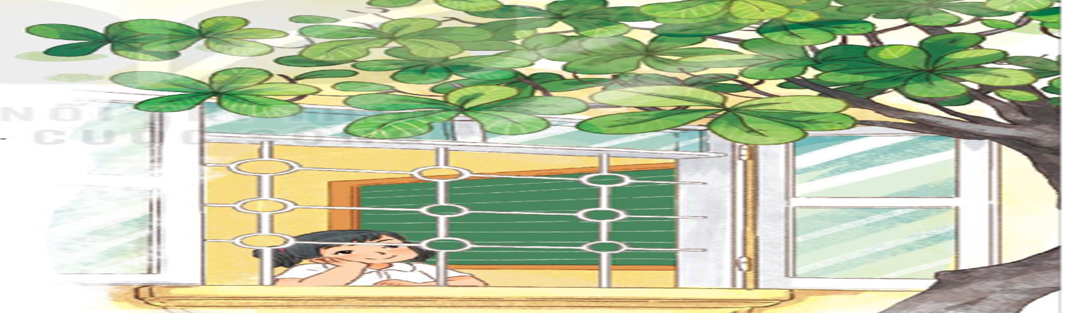
a. Trong khổ thơ đầu cây bàng như thế nào?
b. Cây bàng ghé cửa lớp để làm gì?
c. Thứ hai lớp học thế nào?

Slide 17
a. Trong khổ thơ đầu cây bàng như thế nào?
Cây bàng trồng lâu năm già, nhưng vẫn xanh tốt.

Slide 18
b. Cây bàng ghé cửa lớp để làm gì?
Cây bàng ghé cửa lớp để nghe cô giáo giảng bài.

Slide 19
c. Thứ hai lớp học thế nào?
Thứ hai lớp học nhộn nhịp và vui vẻ.

Slide 20
5
Học thuộc lòng

Slide 21
Học thuộc lòng 2 khổ thơ đầu
Cây bàng và lớp học
Bên cửa lớp học
Có cây bàng già
Tán lá xòe ra
Như ô xanh mướt
Bàng ghé cửa lớp
Nghe cô giảng bài
Mỗi buổi sớm mai
Quên ngày mưa nắng

Slide 22
6
Trò chơi

Slide 23
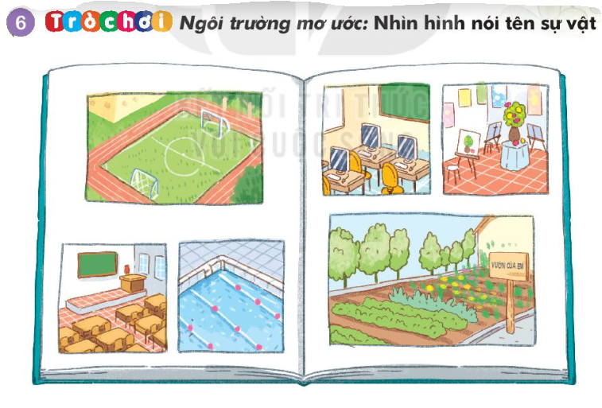
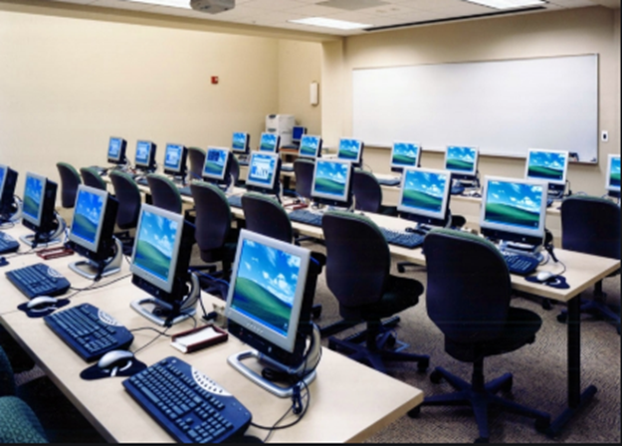
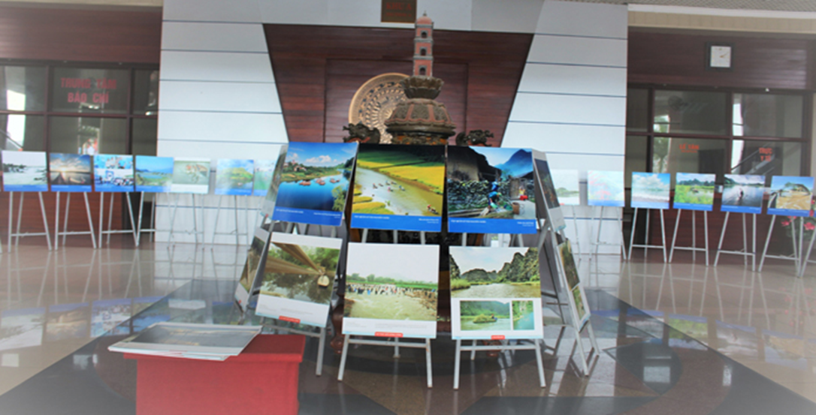
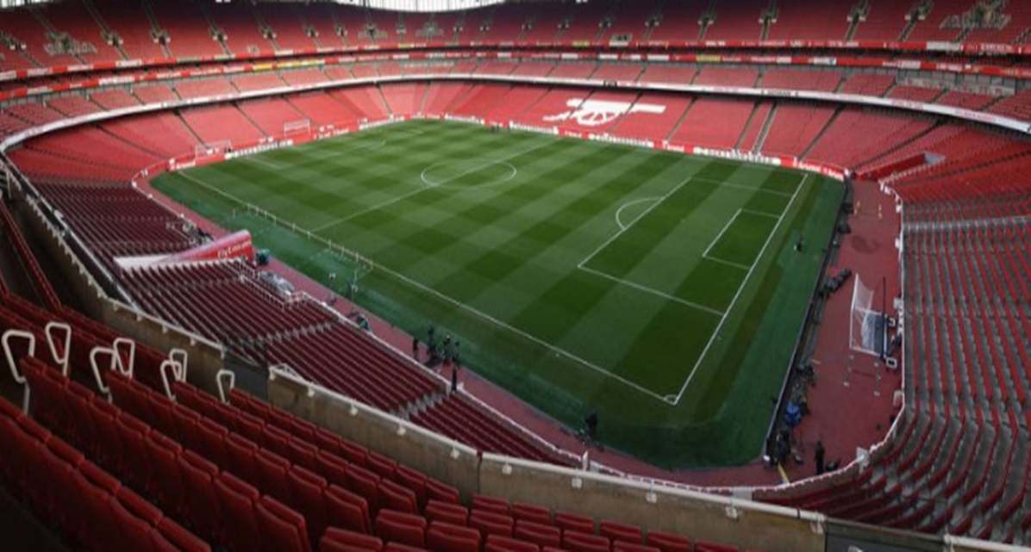
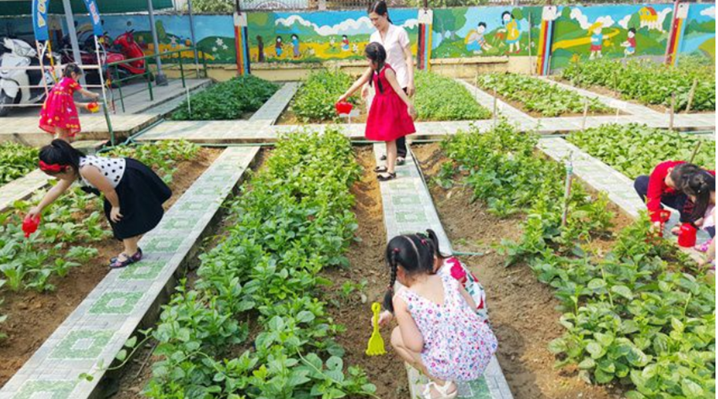
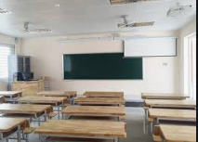
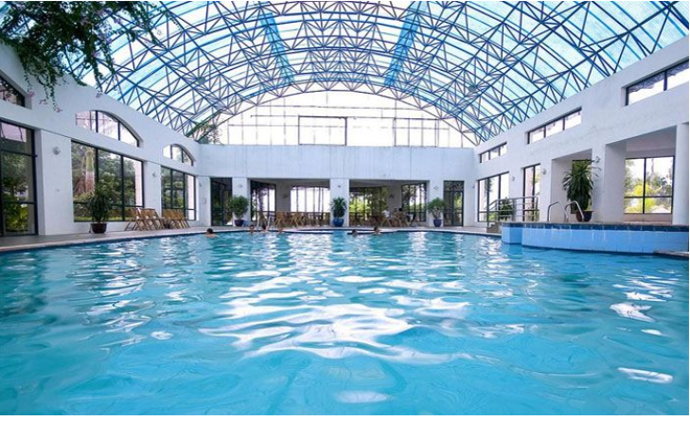

Slide 24
7
Củng cố

